Slide 1
GUÍA
aPSIstance
App para Psicólogos con Registro Inteligente de Sesiones
Proyecto
integrador
Alumno: Pablo Capo
Profesor: Erick Ravelo
@sitioincreible
www.sitioincreible.com.ar
1° cuatrimestre
2025
IFTS N° 24

Slide 2

Problema
Gestión manual de un gran volumen de información sensible
Poco tiempo entre sesiones para un registro de calidad
Riesgo de pérdida de información

Slide 3

Motivación
Necesidad real validada con psicólogos
El proyecto surge de experiencias concretas

Slide 4

aPSIstance
Solución
propuesta
Aplicación con IA para registrar, resumir y visualizar sesiones e historias clínicas
Gestiona de forma estructurada la información de cada paciente
Transcripción de audio de resumen de sesión
Genera resúmenes coherentes para una visión rápida

Slide 5

Tecnologías
Frontend: React | TypeScript | Tailwind CSS
Backend: Python (FastAPI) | SQLAlchemy
Base de Datos: PostgreSQL (NeonDB)
Servicios de IA: Whisper & GPT-4 | Hugging Face

Slide 6
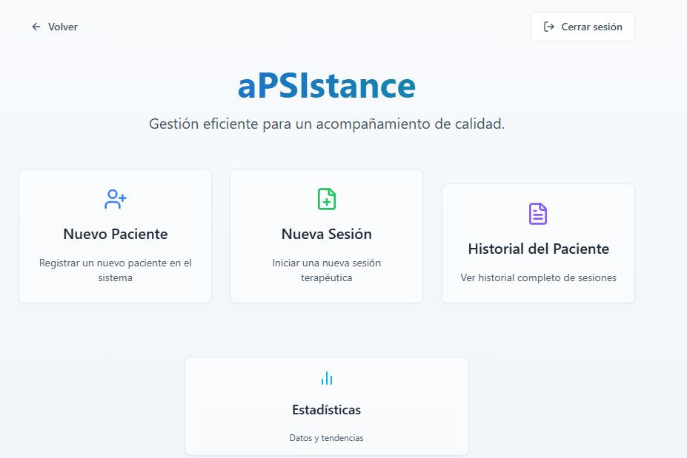
DEMO

Slide 7
Próximos pasos
Desarrollar resúmenes automáticos de historia clínica
Integrar análisis de emociones y otros datos relevantes
Optimizar la interfaz con base en el feedback de los usuarios

Slide 8
aPSIstance
MUCHAS
GRACIAS

